Slide 1
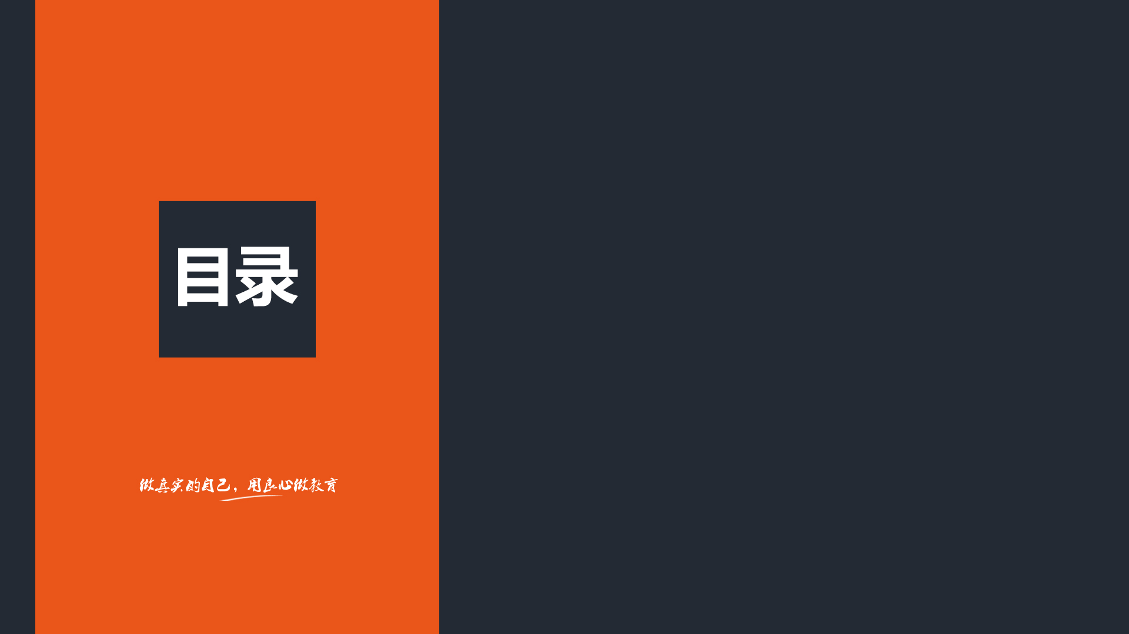

1
响应式设计
2
媒体查询
3
栅格系统
4
示例

Slide 2
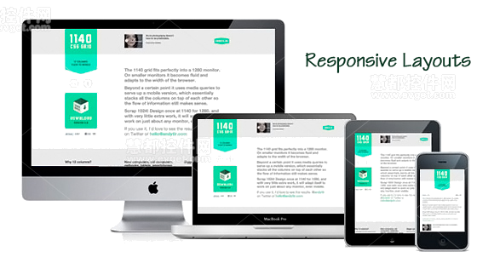
多终端解决方案
不同终端的分辨率大小，展示与操作方式都有很大不同

Slide 3
响应式设计
Responsive Design：响应式设计，就是能根据浏览器或不同设备屏幕大小自适应内容。 一次设计，同一个页面能自动根据终端分辨率，调整网站布局。

Slide 4
Responsive Design 优缺点
优点:
面对不同分辨率设备灵活性强
能够快捷解决多设备显示适应问题
缺点：
兼容各种设备工作量大，效率低下
代码累赘，会出现隐藏无用的元素，加载时间加长
一定程度上改变了网站原有的布局结构，会出现用户混淆的情况

Slide 5
Responsive Design 如何实现
CSS3 Media Query
媒介查询/媒体查询，能按照条件规则精确匹配不同的媒体类型（设备），有针对性的为不同媒介设备定义样式表。可以很方便的为不同设备呈现不同的界面，实现响应式设计。

Slide 6
CSS3 Media Query @media语法
@media screen and (max-width: 560px) { /* CSS style */ }
@media only screen and (min-width: 768px) and (max-width: 1024px) { /* CSS style */ }
@media only screen and (min-width: 1000px) { /* CSS style */ }
@import url(example.css) screen and (min-device-width:800px);

Slide 7
CSS3 Media Query media语法
<link rel="stylesheet" type="text/css" href="css/mobile.css" media="only screen and (max-width： 480px)，only screen and (max-device-width： 480px)" />
<link rel="stylesheet" type="text/css" href="css/tab.css" media="only screen and (min-width: 768px) and (max-width: 1024px)" />
<link rel="stylesheet" type="text/css" href="css/pc.css" media="only screen and (min-width: 1000px)" />

Slide 8
栅格系统
为了确保适当的绘制和触屏缩放，需要在head添加 viewport 元数据标签
<meta name="viewport" content="width=device-width, initial-scale=1">
content="width=device-width : 使用设备宽度
initial-scale=1: 页面初始比例为1
Bootstrap 提供了一套响应式、移动设备优先的流式栅格系统，随着屏幕或视口（viewport）尺寸的增加，系统会自动分为最多12列

Slide 9
栅格系统
分四种屏幕：
1.超小屏幕（手机）<768px ： 使用.col-xs-
2.小屏幕（平板）>=768px ： 使用.col-sm-
3.中等屏幕（桌面显示器）>=992px : 依次优先使用.col-md-, .col-sm-
4.大屏幕（大桌面显示器）>=1200px : 依次优先使用.col-lg-, .col-md-, .col-sm-

Slide 10
栅格系统
示例:
<div class="container"> <!--容器-->
<div class="row" id="row1"> <!--行-->
<div class="col-md-6">1</div>
<div class="col-md-6">2</div>
</div>
<div class="row" id="row2"> <!--行-->
<div class="col-md-3">1</div>
<div class="col-md-9">2</div>
</div>
</div>

Slide 11
栅格系统
示例:2
<div class="container"> <!--容器-->
<div class="row" id="row1"> <!--行-->
<div class="col-xs-2 col-sm-10 col-md-6 col-lg-8">1</div>
<div class="col-xs-10 col-sm-2 col-md-6 col-lg-4">2</div>
</div>
<div class="row" id="row2"> <!--行-->
<div class="col-xs-2 col-sm-10 col-md-6">1</div>
<div class="col-xs-10 col-sm-2 col-md-6">2</div>
</div>
</div>

